Slide 1
5.SINIF, 3. ÜNİTE:
https://www.HangiSoru.com
İNSANLAR, YERLER ve ÇEVRELER

Slide 2
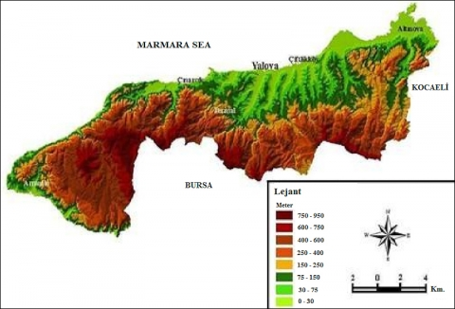
HARİTAYI TANIYORUM
(3.ünite 1.kazanım)
Harita: Yeryüzünün tamamını veya bir kısmının belli oranda küçültülerek kağıda çizilmesidir.
Harita İşaretleri (Lejant): Haritaların sağ alt köşesinde renklerin hangi yükselti ve derinlikleri gösterdiğini belirten işaretlere lejant denir.

Slide 3
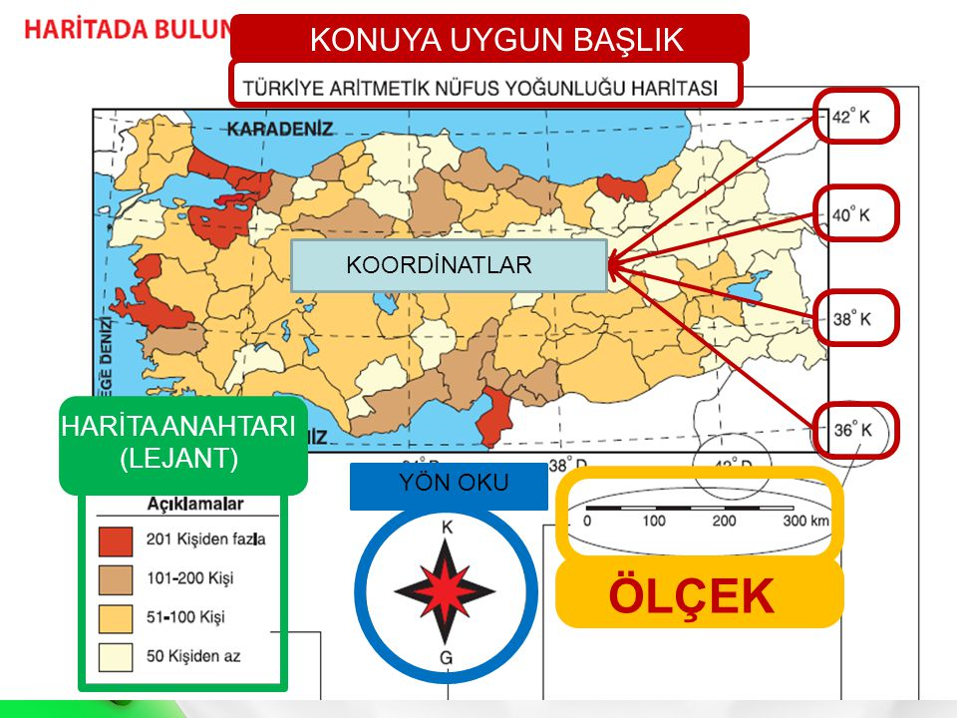

Slide 4
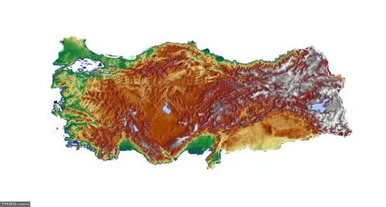
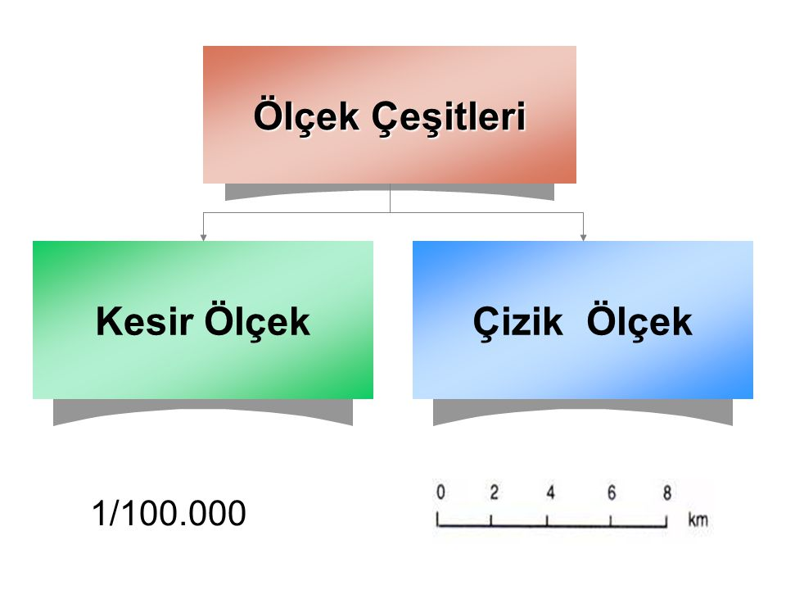
Fiziki Harita: Herhangi bir yerin dağlarını, ovalarını, platolarını, akarsularını gösteren
haritalardır.
Ölçek: Haritalardaki küçültme oranına denir. Gerçek uzunlukları haritaya aktaramayacağımız için belli oranda küçültme yapılır.

Slide 5
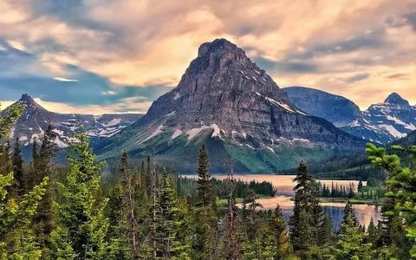
Yüzey Şekilleri İle İlgili Kavramlar:
Dağ: Çevresine göre yüksekte kalan, tabandan zirveye doğru yamaçları eğimli yeryüzü şekillerine dağ denir
Doruk: Dağların en yüksek yerlerine doruk denir.

Slide 6
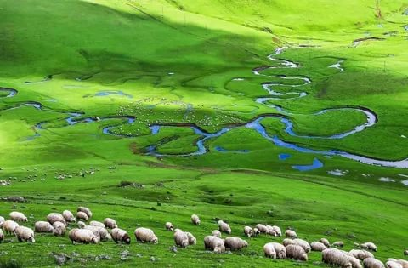
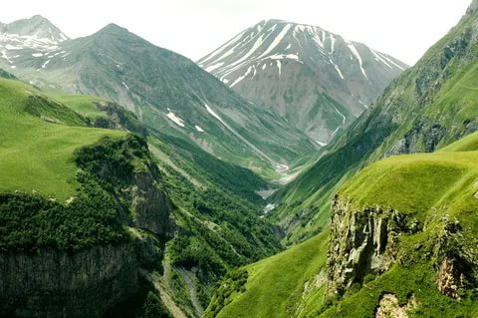
Plato (Yayla): Akarsular tarafından yarılmış yüksek ve geniş düzlüklere plato (yayla) denir.
Vadi: Akarsuların yataklarını derinleştirerek oluşturduğu “U” veya “V” şeklindeki uzunoluklara vadi denir.

Slide 7
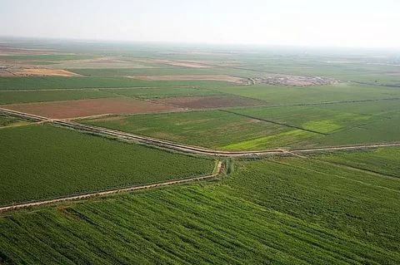

Ova: Çevresine göre alçakta olan geniş düzlüklere ova denir.
Deniz: Okyanusların karaların içlerine doğru girmiş kollarına deniz denir.

Slide 8
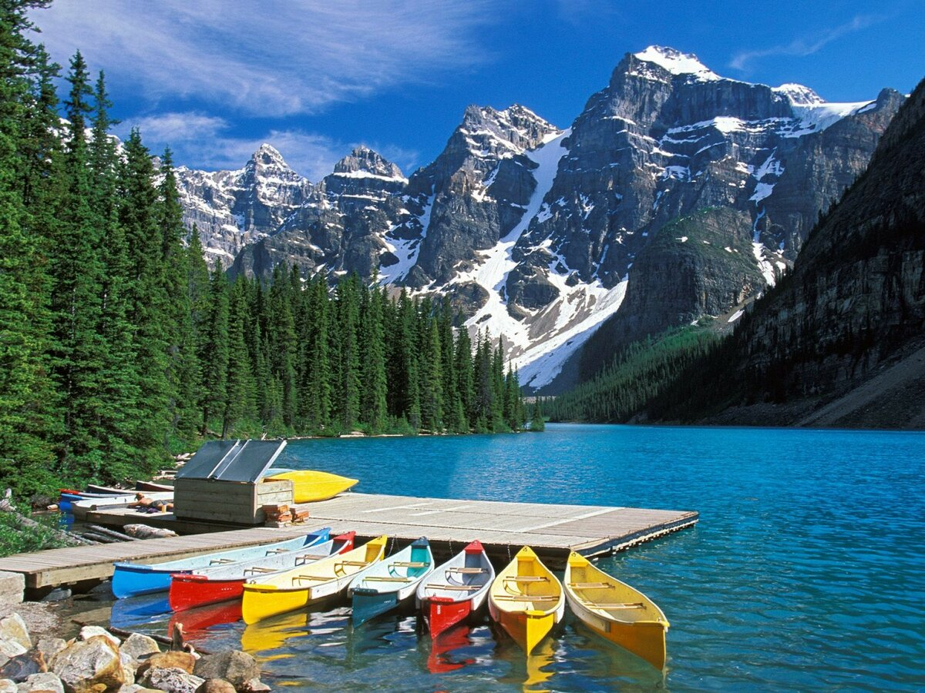
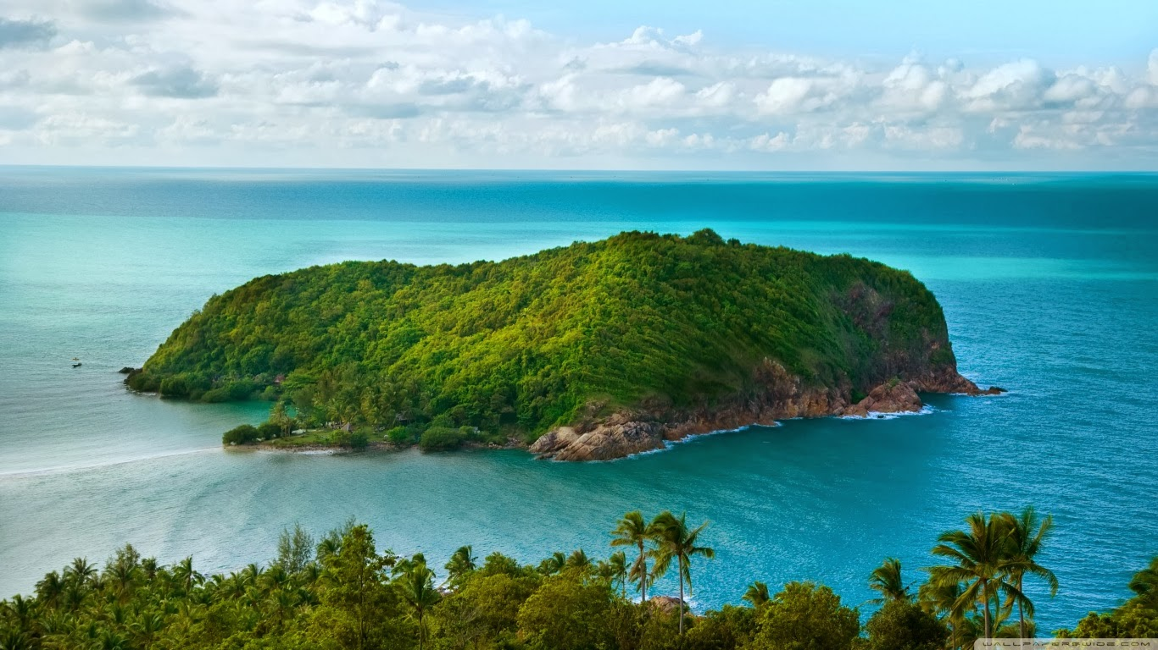
Göl: Karalar üzerindeki dört tarafı kapalı çukurlardaki su birikintilerine göl denir.
Ada: Dört tarafı sularla çevrili kara parçasına ada denir.

Slide 9
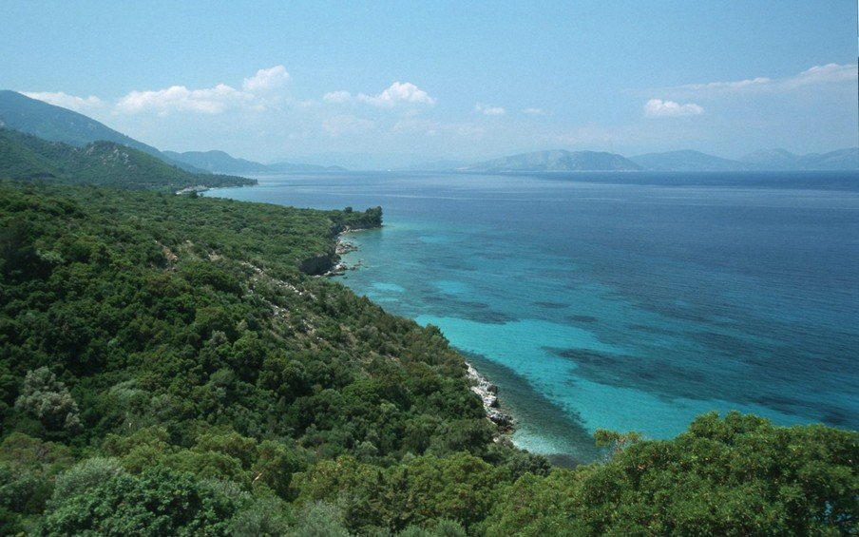
Not: Karadeniz ve Akdeniz Bölgesi'nde dağlar kıyıya paralel; Ege Bölgesi'nde kıyıya dik uzanır. Yükseltisi en az olan bölge Marmara; En fazla olan bölge Doğu Anadolu'dur.

Slide 10
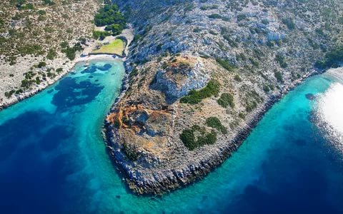

Slide 11
Fiziki Haritada Renkler:
Fiziki haritada yükseltiler renkle gösterilir. Yükseltiler yeşilden kahverengiye doğru gösterilir.
Derinlikler mavi ve mavinin tonları ile gösterilir.
0- 500 metre yeşil ve tonları
500- 1500 metre sarı ve tonları
1500 metre üzeri kahverengi ve tonları ile gösterilir.

Slide 12
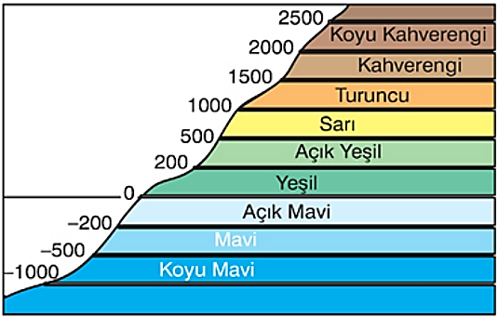
0- 200 metre açık mavi (derinlikler)
200- 500 metre mavi
500 metre üstü koyu mavi ile gösterilir.

Slide 13
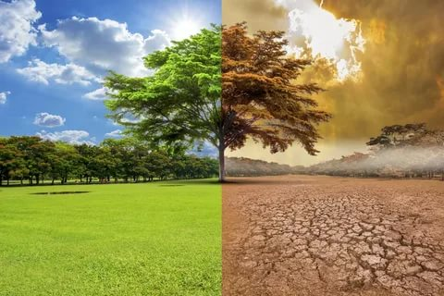
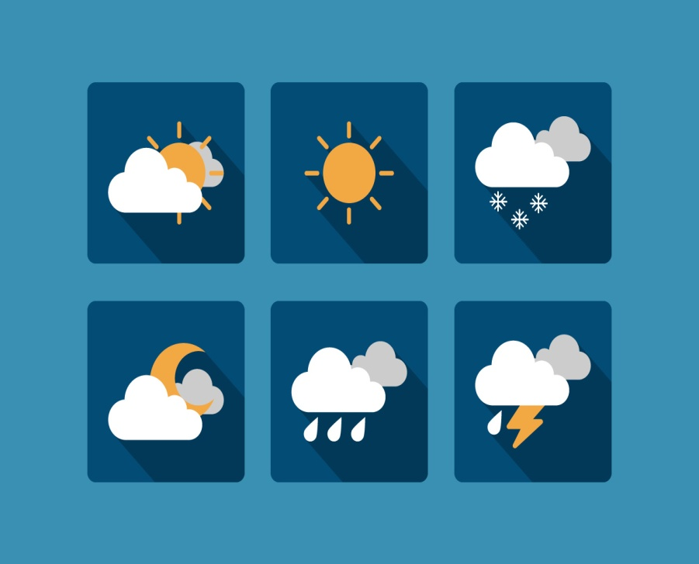
İKLİM ve YAŞAMIM (3.ünite 2.kazanım)
İklim ve Türkiye’nin İklim Özellikleri
İklim : İklim bir yerde uzun yıllar boyunca gözlenen hava olaylarına iklim denir.
Hava durumu: Belli bir yerdeki kısa süre içinde yaşanan hava olaylarıdır.

Slide 14

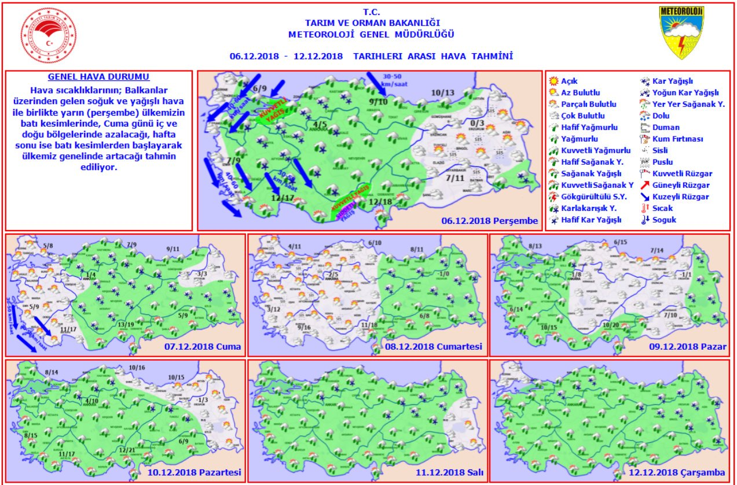
BİLGİ NOTU: İklim ve hava durumu ile ilgili bilgi veren kuruluş Meteoroloji Genel Müdürlüğüdür. (MGM)
Ülkemizde yükselti, denize yakınlık, rüzgarlar gibi etkenler farklı iklim tiplerinin oluşmasında etkili olmuştur.

Slide 15
Türkiye’deki İklim Tipleri ve Özellikleri
İklim Adı | Özellikleri | Görüldüğü Bölgeler | Ev Tipleri
Karadeniz İklimi | --- Yaz mevsimi sıcak olmaz, kışlar ılık geçer. --- Her mevsim yağışlıdır. --- En fazla yağış sonbaharda görülür. --- Çay, fındık, mısır ve kivi gibi ürünler yetiştirilir. --- Bitki örtüsü ormandır. | Karadeniz ve Marmara'nın kuzey kıyıları | Evler ahşap (ağaç)’tan yapılır. Bitki örtüsünün orman olması ev tipini belirlemiştir.
Akdeniz İklimi | --- Yazlar sıcak ve kurak, kışlar ılık ve yağmur yağışlıdır. --- Don olayı görülmez. --- Seracılık faaliyetleri yapılır. --- Pamuk, yer fıstığı, mısır ve zeytin yetiştirilir. --- Bitki örtüsü makidir (kısa bodur bitki). ---- Turunçgillerin üretimi için elverişlidir. ---- Yaz mevsiminin uzun sürmesi yaz turizminin gelişimini sağlamıştır. | Akdeniz Bölgesi, Ege Bölgesi, Marmara Denizi ve çevresi | Evler taştan yapılır. Kışın havalar ılık olduğundan ısınma önemli bir problem değildir. Yazın ise taş evlerin içi serin olur.
Karasal İklim | --- Yazlar sıcak ve kurak, kışlar soğuk ve kar yağışlıdır. --- Don olayı çok görülür. --- En fazla yağış ilkbahardadır. --- Buğday, arpa, çavdar, yulaf, mercimek, nohut, şeker pancarı, elma, armut, haşhaş yetiştirilir. --- Bitki örtüsü bozkırdır | İç Anadolu Doğu Anadolu Güneydoğu Anadolu | Evler kerpiçten yapılır. Bu malzemeler hava sıcakken evin serin, soğukken sıcak olmasını ağlar.

Slide 16
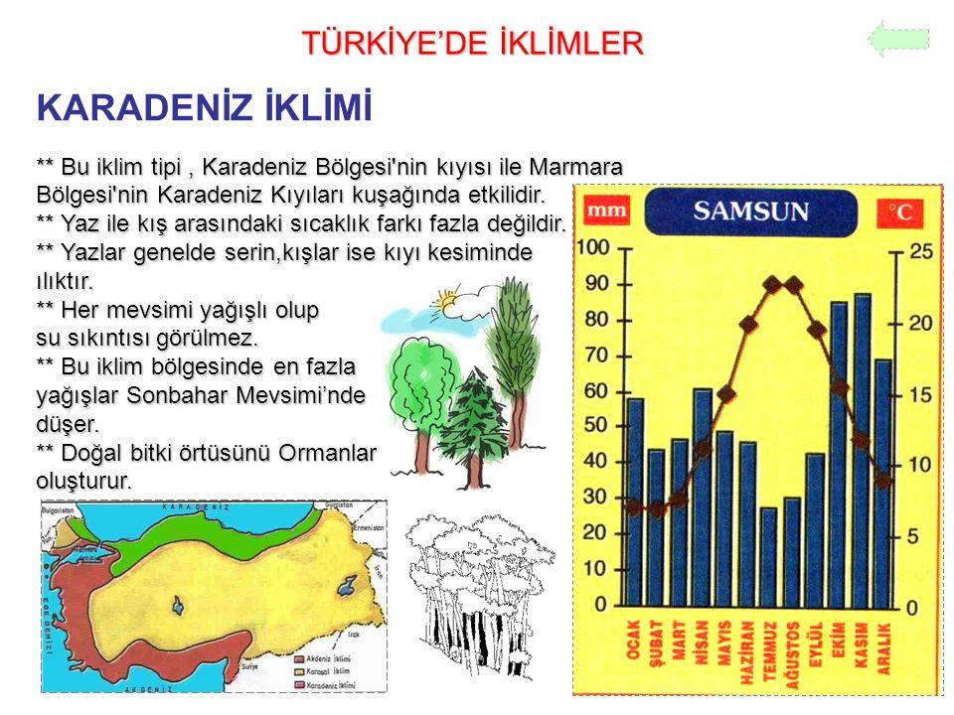

Slide 17
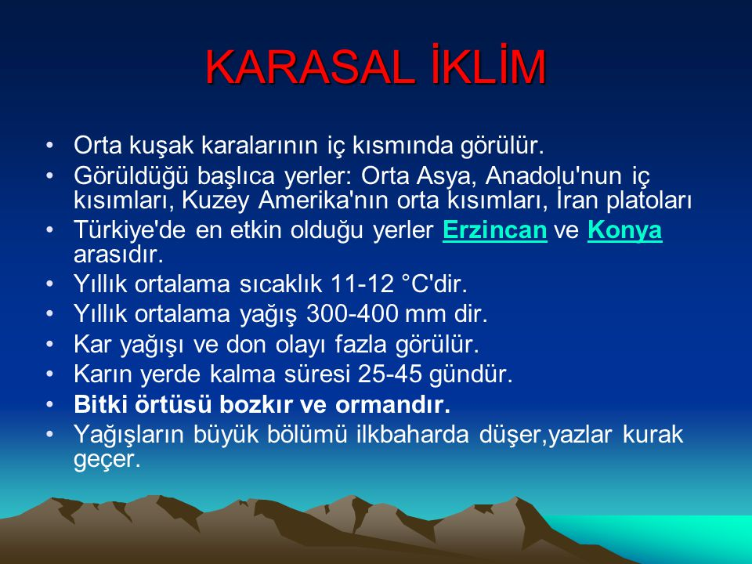

Slide 18
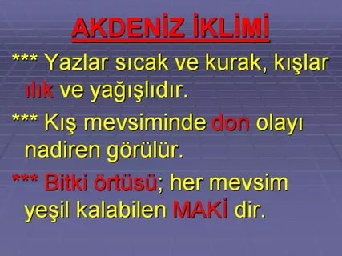

Slide 19
NEREDE YAŞANIR? (3.ünite 3.kazanım)
Bir yerde yaşayan insan sayısı, o yerin nüfusunu belirler. Dünyada olduğu gibi ülkemizde de nüfus dağılımı eşit değildir.
Nüfusun Dağılışını Etkileyen Faktörler
Doğal Faktörler
Bitki
Örtüsü
Su
Kaynk.
Yer
Şekilleri
İklim

Slide 20
Beşeri Faktörler
Yer altı
Kaynk.
Sos- Kült
Etkin.
Sanayi
Tarım
Turizm
Ulaşım

Slide 21
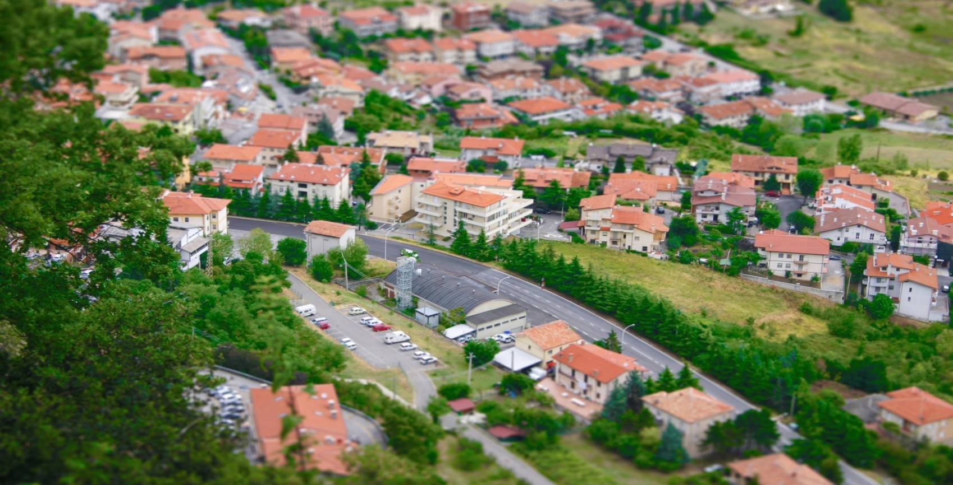
İklimin İnsan Yaşantısına Etkileri:
1-Yerleşme: İnsanlar soğuk ya da aşırı sıcak yerlere yerleşmez. Verimli araziler, sanayi faaliyetleri, su kaynakları ve yeraltı kaynaklarının bol olduğu yerlerde yerleşme sıktır.

Slide 22
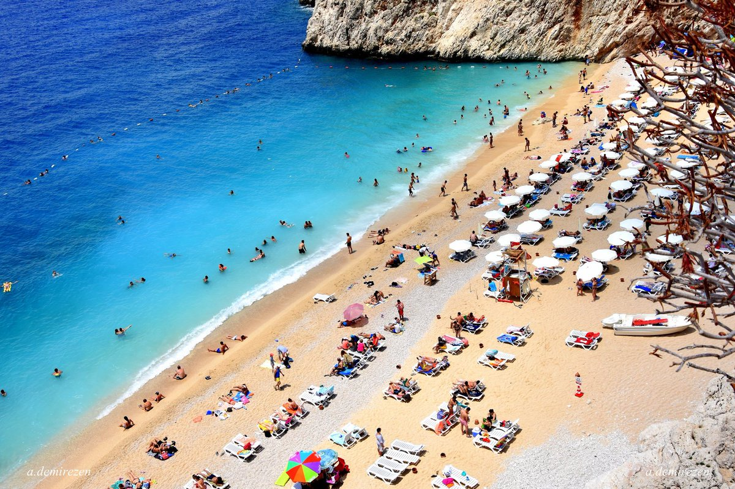
2-Ekonomik Faaliyetler: Yaz sıcaklığının ve güneşlenme süresinin fazla olması nedeniyle Akdeniz'de Turizm gelişmiştir.

Slide 23
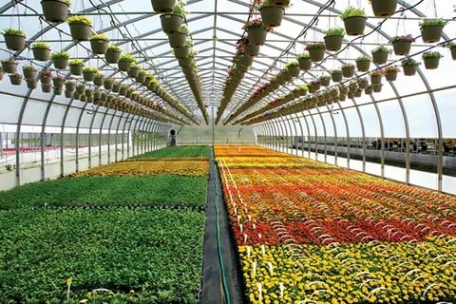

3-Tarım Ürünleri ve Faaliyetler: Akdeniz Bölgesi'nde seracılık yapılırken Karadeniz Bölgesi'nde çay yetiştirilir.

Slide 24
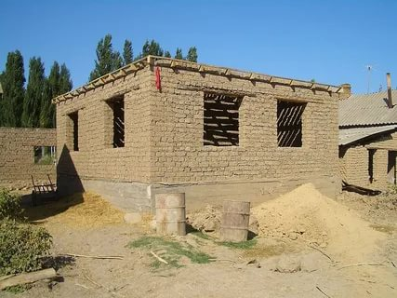
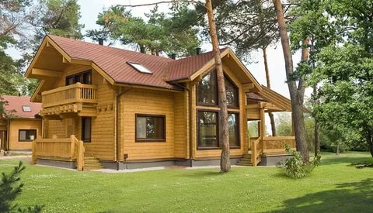
4-Mesken (ev) Biçimleri: Akdeniz Bölgesi'nde taştan; İç Anadolu'da kerpiçten; KaradenizBölgesi'nde ahşaptan evler yapılır.

Slide 25
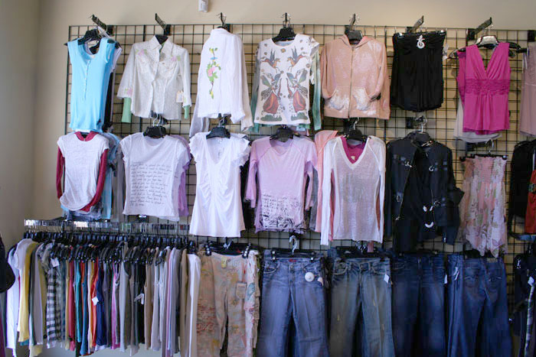
5-Giyim Şekilleri: Akdeniz'de kısa kollu açık renkli elbiseler giyilirken Doğu Anadolu'da uzunve kalın giyecekler tercih edilir.

Slide 26
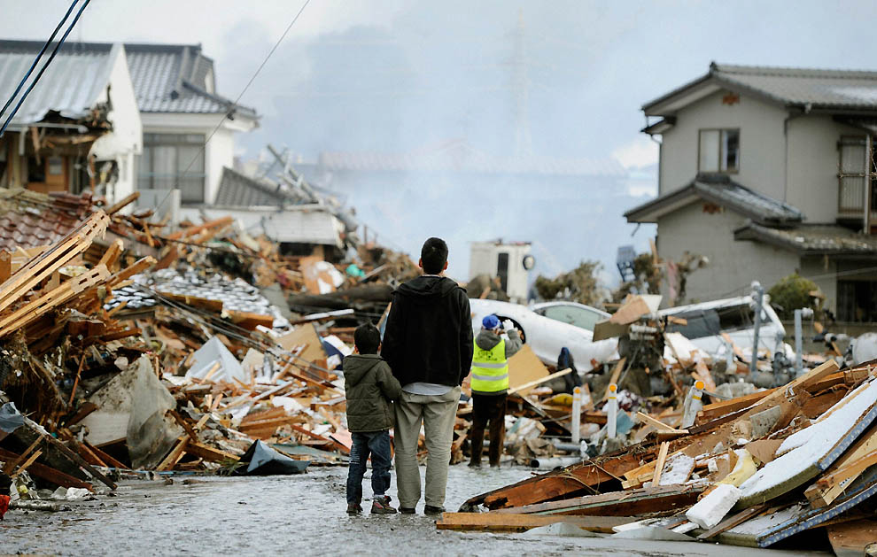
AFETLER ve ÇEVRE SORUNLARI
(3.ünite 4.kazanım)
Afet: Doğada meydana gelen ve yıkımlara sebep olan hızlı değişimlere afet denir.

Slide 27
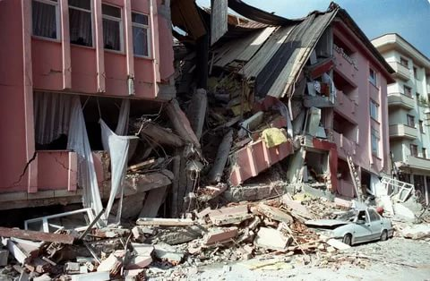
Doğal Afet Çeşitleri:
1- Deprem: Yer kabuğundaki aniden oluşan sarsıntı ve titreşimlere deprem denir. Deprem ülkemizde en fazla can ve mal kaybına neden olan doğal afettir.
Depremde en riskli bölgeler: Marmara, Doğu Anadolu ve Ege Bölgeleridir. En az riskli bölgeler: Konya, Aksaray, Karaman

Slide 28
Depremin Zararını Azaltmak İçin Yapılacaklar:
1- Binalar fay hatları ve yumuşak zeminlere yapılmamalıdır.
2- Bina yapımında kaliteli malzeme kullanılmalıdır.
3- Deprem konusunda insanlar bilinçlendirilmelidir.
4- Evimizdeki eşyalar sabitlenmelidir.
5-Deprem bölgesinde çok katlı binalar yapılmamalıdır.

Slide 29
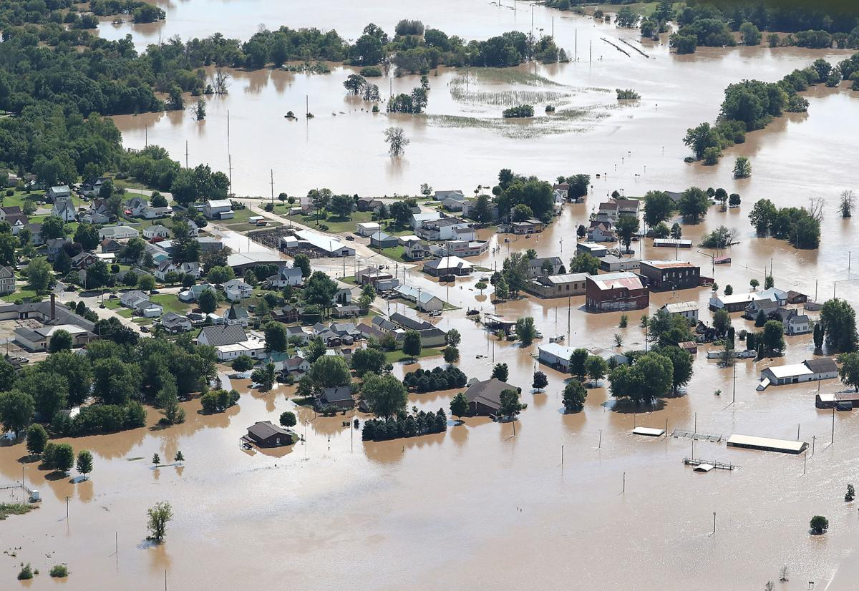
  2-Sel: Yağışlar sonrasında ortaya çıkan büyük su baskınlarına sel denir. Sel en çok yağışın bol olduğu Karadeniz, ve şehirleşmenin olduğu Marmara Bölgelerinde görülür.

Slide 30
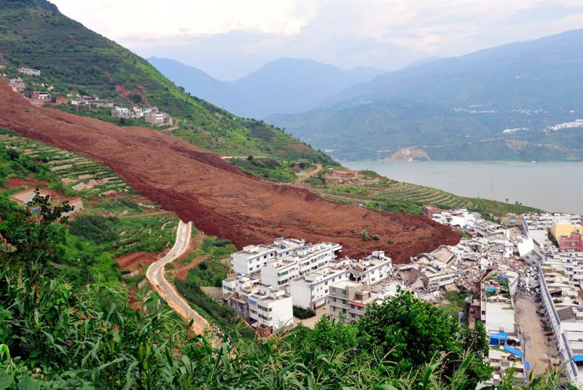
  3-Heyelan (toprak kayması): Taş, toprak ve kayaların eğimli arazilerde kayarak yer
değiştirmesine heyelan denir. Heyelan en çok Karadeniz Bölgesi'nde görülür.

Slide 31
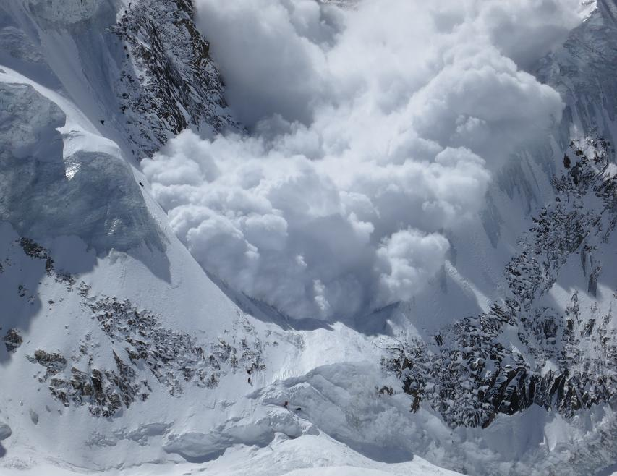
  4-Çığ: Dağ’ın yüksek yerindeki büyük kar kütlelerinin koparak yuvarlanmasına çığ denir. Çığ en çok Doğu Anadolu Bölgesi'nde görülür.

Slide 32
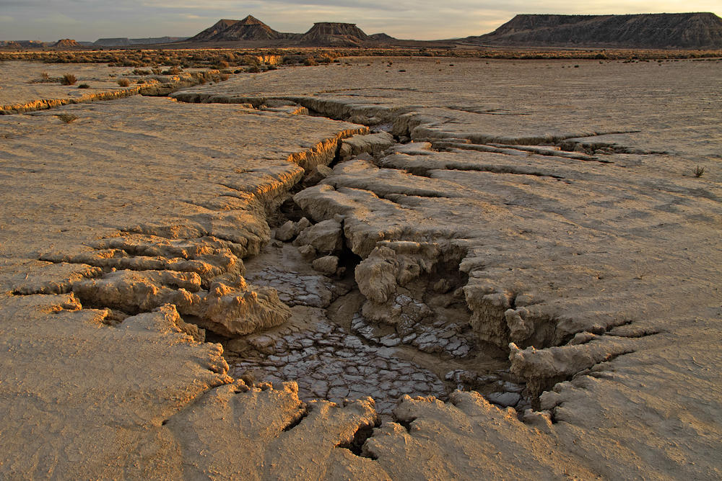
  5-Erozyon (toprak aşınması): Su ve rüzgarın etkisiyle toprağın aşınması ve taşınmasına erozyon denir. Ülkemizde erozyon yoğun olarak İç Anadolu ve Güneydoğu Anadolu’da görülmektedir.

Slide 33
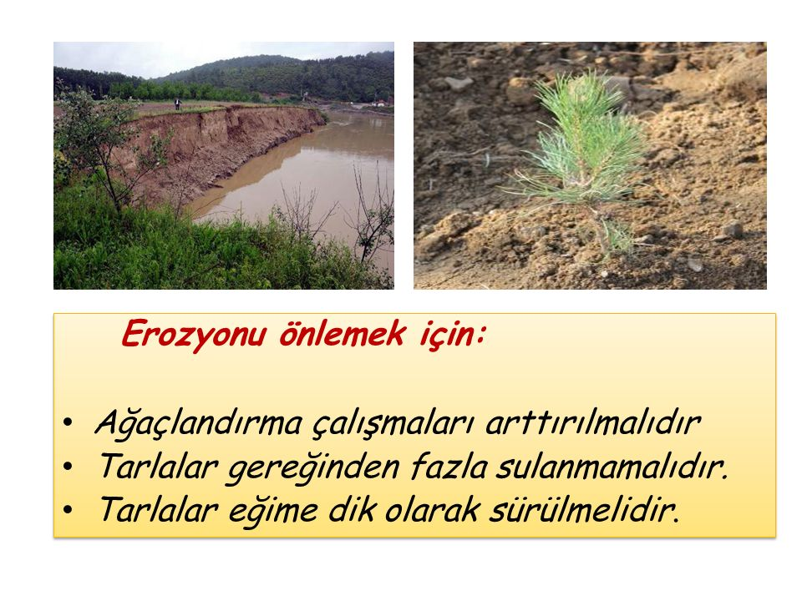
Erozyonu Önlemek İçin Yapılacaklar:
1-Ağaçlandırma çalışmaları yapılmalı.
2-Eğimli arazilerde teraslandırma (seki) yapılmalı.
3- Tarlalar eğim doğrultusunda sürülmemeli.
4- Halkı eğitmeli ve bilinçlendirilmeli.

Slide 34
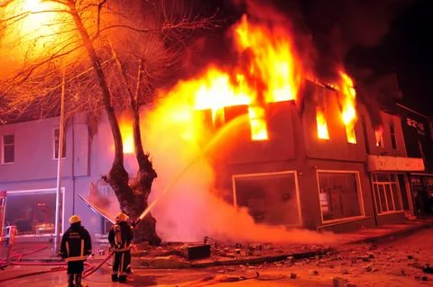
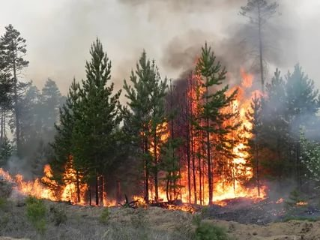
6- Yangın: Doğal ya da beşeri nedenlerden dolayı ormanların veya binaların yansımasına yangın denir. Yangın en fazla Akdeniz ve Ege bölgelerinde görülür.

Slide 35
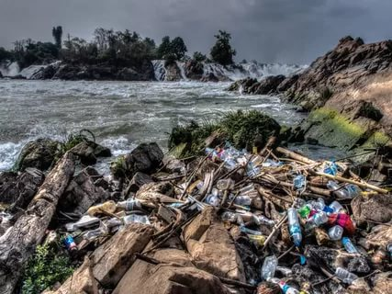
Doğal Ortam Ve Afetler:
Çevre Kirliliği: Canlıların sağlığını etkileyen, çevredeki maddelere zarar veren, niteliklerini bozan, yabancı maddelerin hava, su ve toprağa karışmasına çevre kirliliği denir.

Slide 36
Toprak Hava Ve Su Kirliliğinin Nedenleri:
1- Plastikler
2- Fabrika ve evlerden çıkan zehirli gazlar
3- Araba egzozlarından çıkan zehirli
gazlar
4- Petrol atıkları
5- Kanalizasyon atıkları
6- Doğal afetler
7- Gübre ve zirai ilaçlar

Slide 37
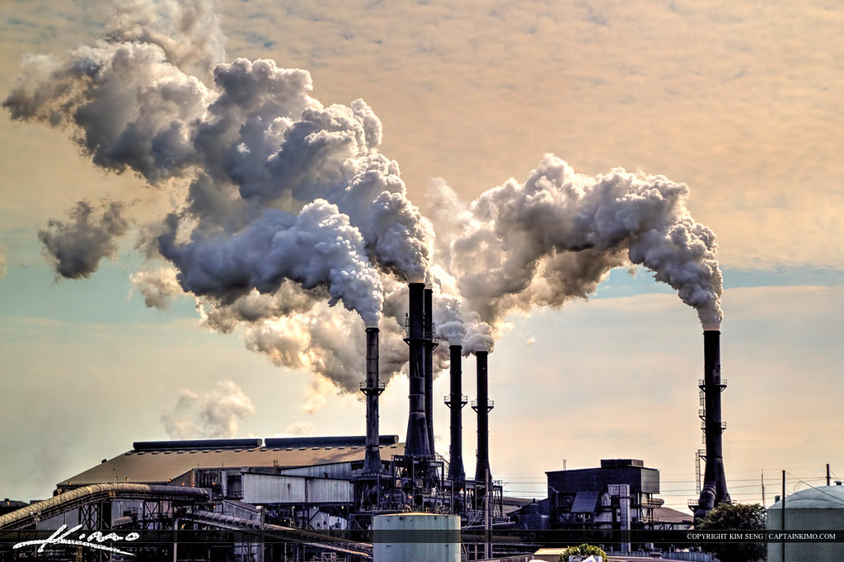
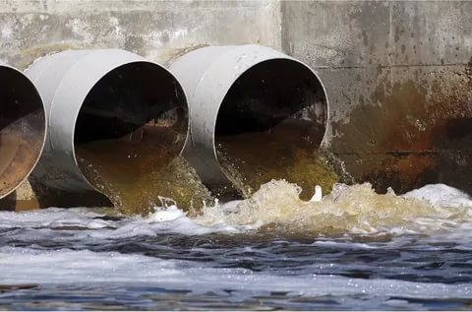

Slide 38
Çevre Kirliliğini Önlemek İçin Yapılması Gerekenler:
1- Çöpleri çöp kutusuna atmalıyız.
2- Ağaçlar ekmeli, çiçek dikmeliyiz.
3- Cam, plastik. kağıt gibi atıkları ayrı ayrı torbalara koyarak geri dönüşümünü sağlamalıyız.
4- Fabrika bacalarına filtre takılmasının sağlamalıyız.
5- Toplu taşıma araçlarını tercih etmeliyiz.

Slide 39
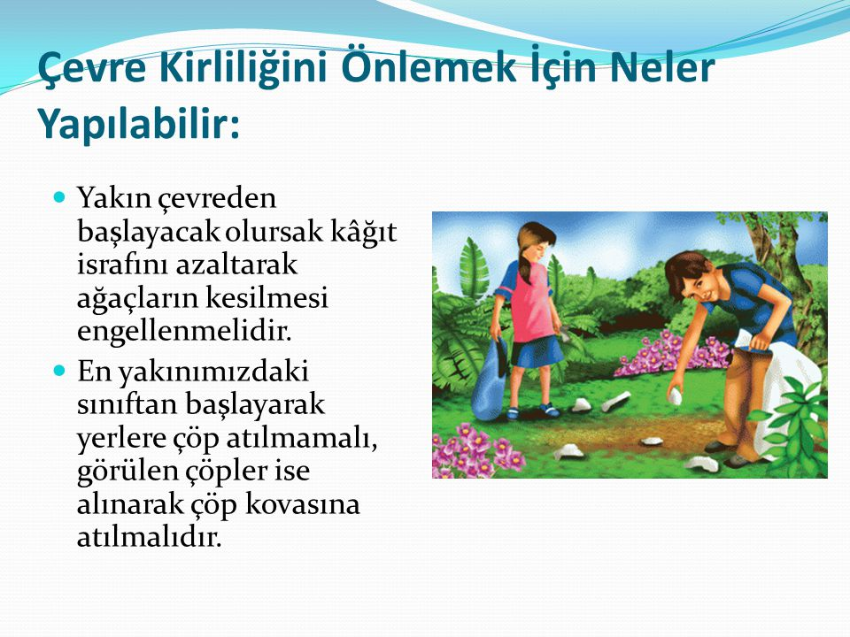

Slide 40
AFETLERİN İNSAN ÜZERİNDEKİ ETKİLERİ (3.ünite 5.kazanım)
Doğal afetlerin insan üzerindeki etkileri
Ülkemizde can ve mal kayıplarına yol açan doğal afetler meydana gelir. Deprem, sel, çığ gibi afetleri engellemek mümkün olmasa da gerekli tedbirler alınarak bu afetlerin yıkıcı etkileri azaltılabilir. Bu doğal afetler toplumsal hayatta derin izler bırakır.

Slide 41
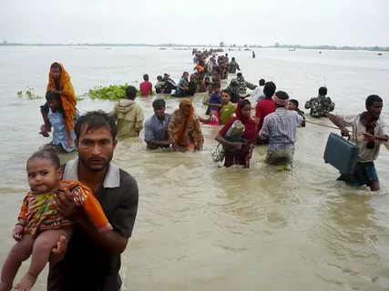

Slide 42
Afetlerden sonra milletimiz büyük bir dayanışma gösterir. Afete maruz kalmış insanların ilk önce barınma, gıda, giyim gibi temel ihtiyaçlarının karşılanması gerekir. Devlet kurumları, sivil toplum kuruluşları ve halkımız elbirliğiyle yaraları sarar. Ülkemizdeki insanlar 17 Ağustos 1999’da meydana gelen Marmara Depreminde gerekli duyarlılığı göstermiştir.

Slide 43
EROL OKUTAN
2020-2021
ESKİŞEHİR

